Slide 1
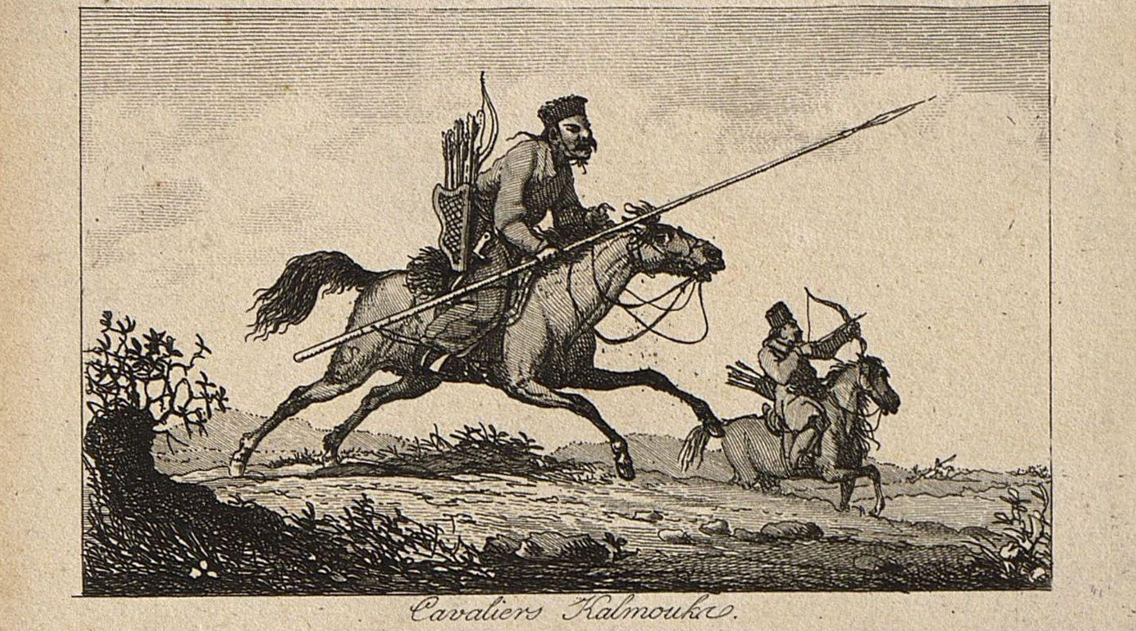
Бобров Л.А. «…ИБО КАЛМЫЦКИЕ ТАТАРЫ ГОРАЗДО ВОИНСТВЕННЕЕ ПРОЧИХ…». О НЕКОТОРЫХ ОСОБЕННОСТЯХ ОРУЖЕЙНОГО КОМПЛЕКСА КАЛМЫКОВ XVII – НАЧАЛА XIX вв.»

Slide 2
Политическая карта мира в конце XVII – первой половине XVIII вв.

Slide 3
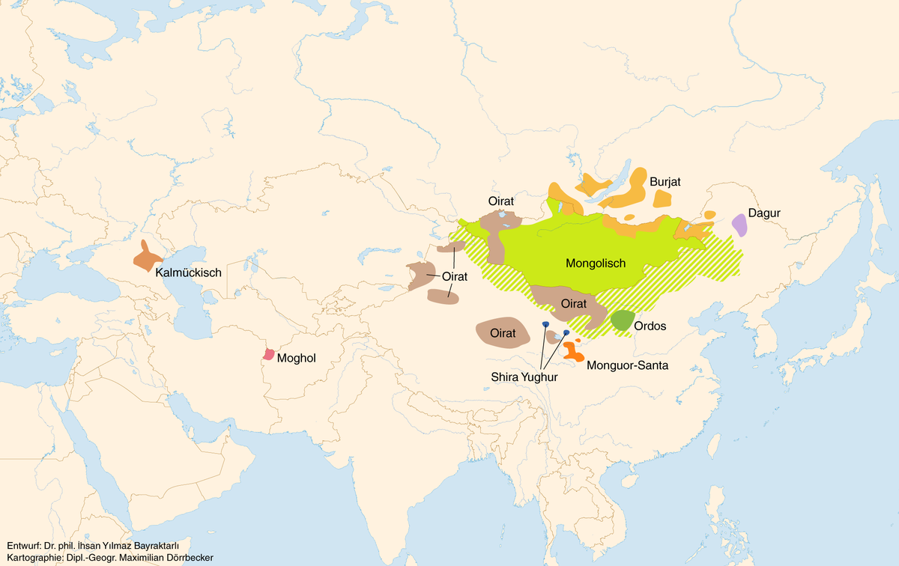
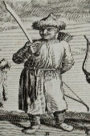
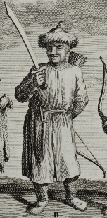
Эпоха «Малого монгольского (ойратского) нашествия
XVII – первая половина XVIII вв.

Slide 4
Стрелецкий голова Иван Болтин сообщал в Москву в 1631 г., что ногаи просто не знают, как сражаться с калмыками: «…нагаиским людем они, калмыцкие люди, страшны гораздо и против них не стаивали они, нигде и биться с ними не умеют (здесь и далее курсив наш – Л. Б.)» [Бобров, Рюмшин 2015: 372].
Потерпев целую серию серьезных поражений, крымцы стали избегать ближнего боя с калмыками. Чигиринский полковник Карпов (Карпович) с воодушевлением писал в 1677 г.: «Калмыков татаровя и турки боятца… И естли… калмыков послать на Украину, и татаровя де бой их знают, и увидев их битца с ними не станут, побегут…» [Бобров, Рюмшин 2015: 373].
Казацкий гетман И. Самойлович в письме от 6 марта 1678 г. особо просил российское командование прислать калмыков, утверждая, что «…и то б их было буде не больши хотя бы с две тысячи человек, впрям бы…много ими исправилось неприятелем страху…» [Бобров, Рюмшин 2015: 372].

Slide 5
Папский нунций, сопровождавший польскую армию Яна Собеского во время похода 1684 г., с восхищением сообщал о калмыках: «Если бы их было много, быстро истребили бы перекопских татар, которые, как и турки, являются их заклятыми врагами. Так отважны, настолько умелые в обращении с саблей (szabli) и луком (łuku), имеют такое превосходство над татарами, что один калмык, не колеблясь, нападет на десять татар. Само их имя настолько для них страшно, что где голос их услышат, бегут в большом беспорядке, если не хотят испытать на себе прочность их железа и меткость выстрелов их луков… Если бы их можно было привести несколько тысяч, была бы от них большая помощь в войне христиан с басурманами» [Шейхумеров 2019].

Slide 6
Высокую оценку калмыцкой коннице дал и Петр I в разговоре с датским посланником Юстом Юлем 11 марта 1711 г.: «Тут [царь] сообщил мне, что 40 000 кубанских татар хотели напасть на его флот под Азовом, но что их прогнал калмыцкий хан с десятью тысячами калмыков, – ибо калмыцкие татары гораздо воинственнее и (сильнее) прочих татар. Таким образом, великие опасения относительно (взятия кубанскими) татарами царского флота исчезли» [Юль 2001: 250].
Главнокомандующий российской армии на начальном этапе Семилетней войны (1757 г.) С. Ф. Апраксин настоятельно требовал прибытия отряда калмыков на театр боевых действий, так как: «…звание оных великое у неприятеля уважение имеет» [цит. по Очиров 2020: 24].
Немецкий ученый на русской службе, участник «Физической экспедиции» (с 1770 г.) И.-Г. Георги, при описании калмыков, особо отмечал, что те «…нарочито храбры и одерживают победы над подобными им неприятелями…» [Георги 2005: 400].
Военное превосходство ойратов был вынужден признать даже османский путешественник Э. Челеби, который с горечью констатировал, что «калмыки всегда возвращаются, побивая крымчаков…» [Бобров, Рюмшин 2015: 372].

Slide 7
Ойраты преследуют хана Кучума. Ремезовская летопись, конец XVII – начало XVIII вв.

Slide 8
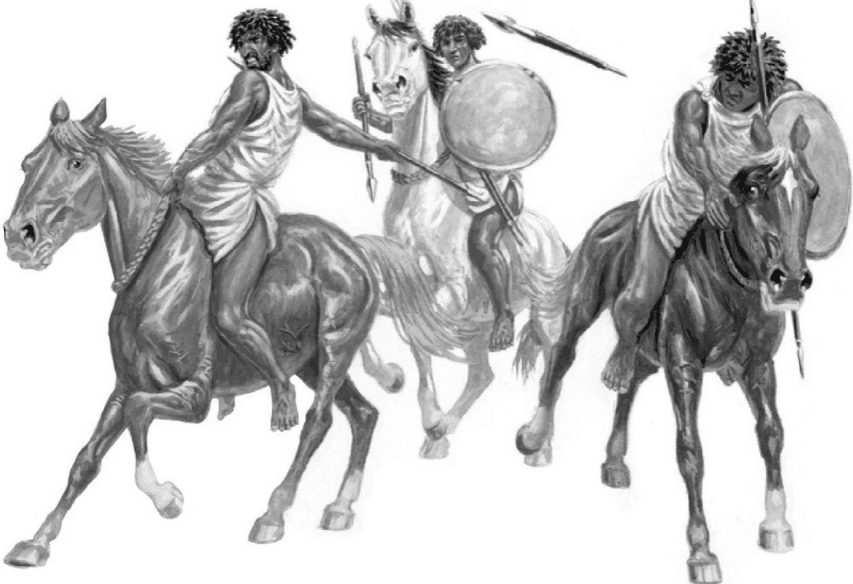
Первая «революция кавалерийского копья».
Метательные копья (дротики).

Slide 9
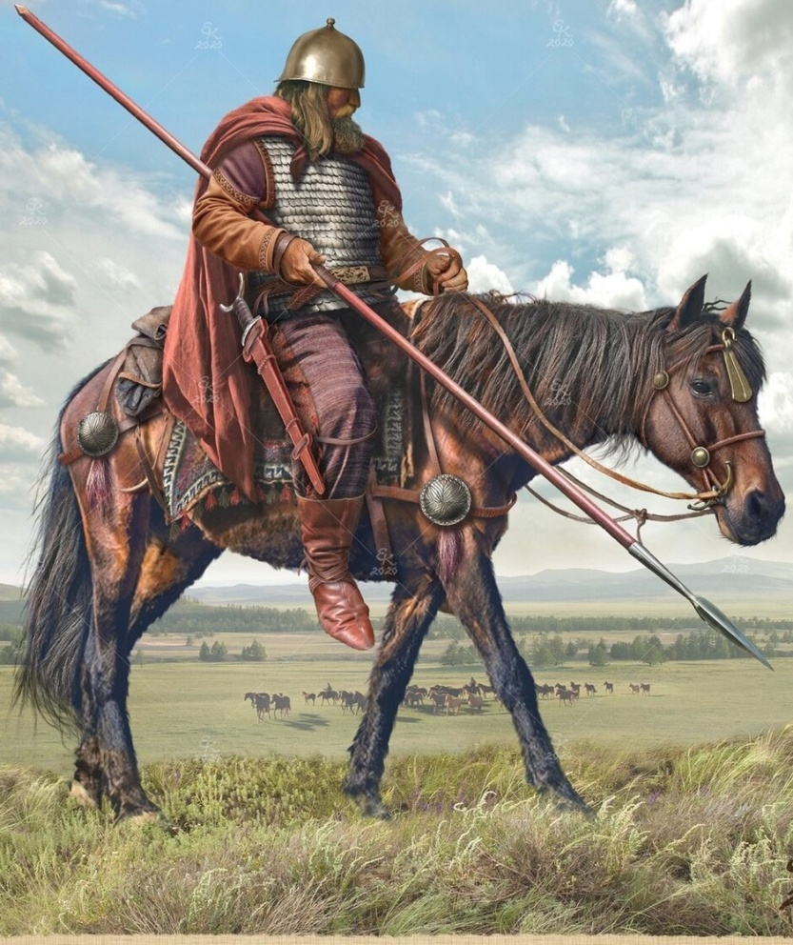
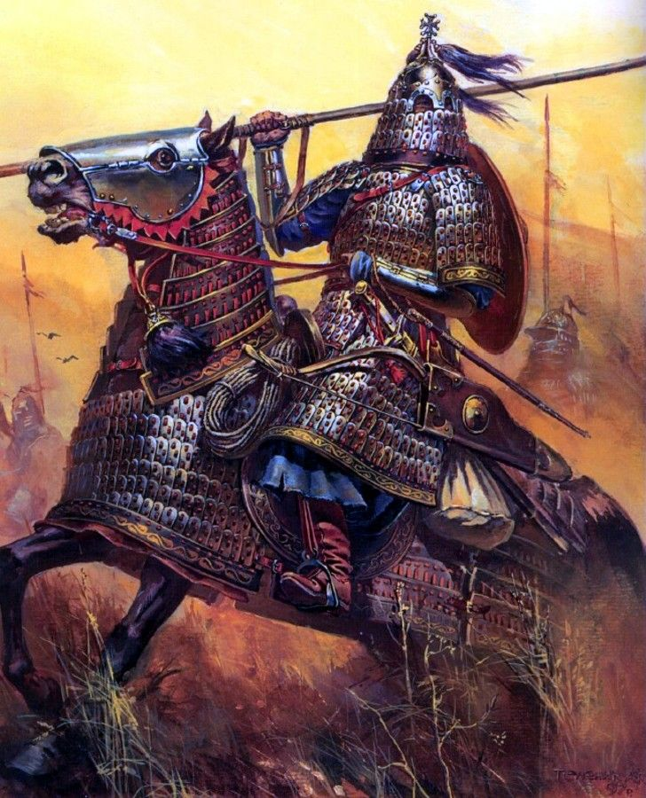
Вторая «революция кавалерийского копья».
Ударные копья и пики становятся оружие панцирной конницы.

Slide 10
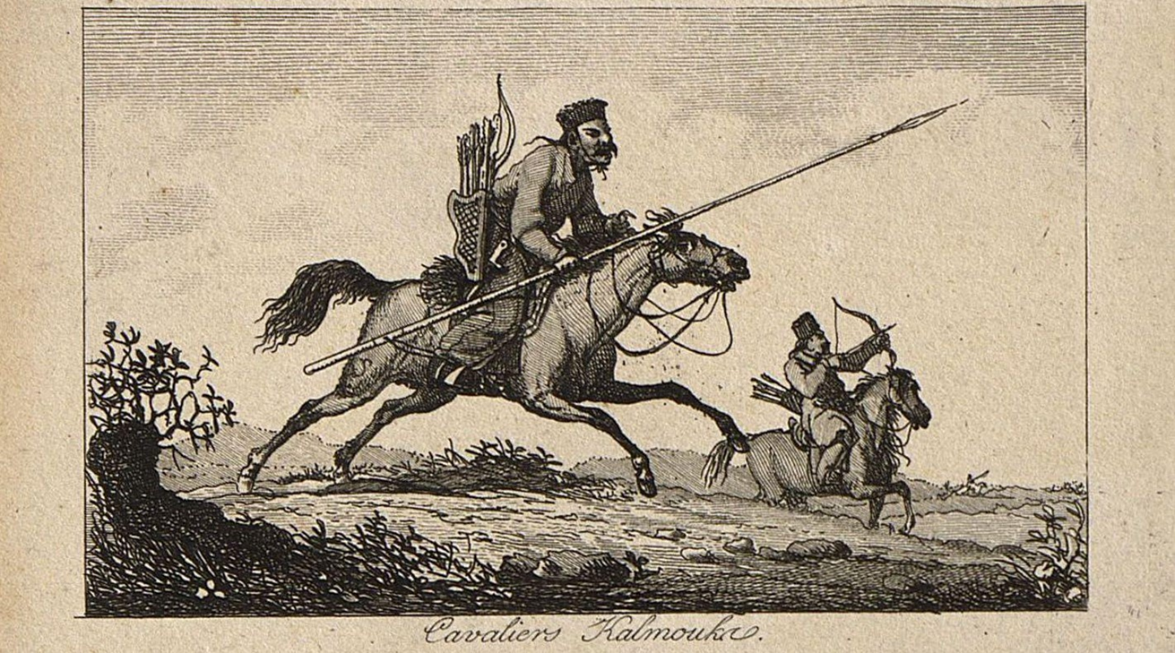
Третья «революция кавалерийского копья».
Рождение массовой легкой копейно-стрелковой конницы.

Slide 11
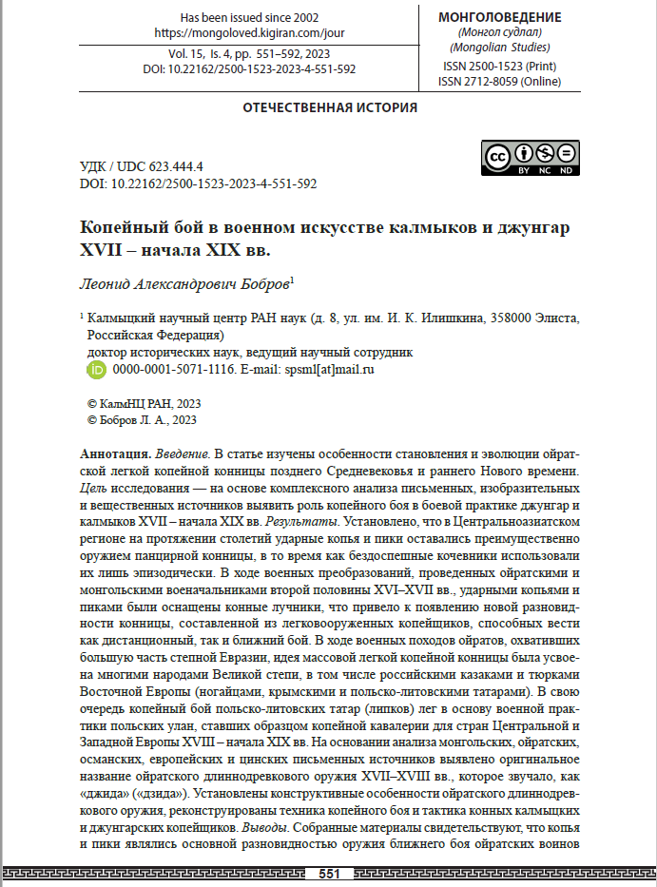
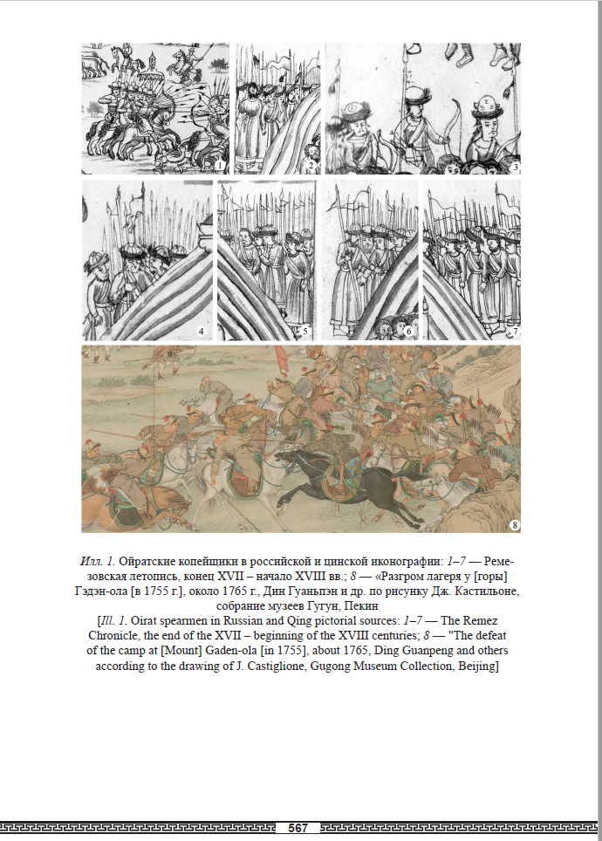
Бобров Л. А. Копейный бой в военном искусстве калмыков и джунгар XVII – начала XIX вв. // Монголоведение. 2023. Т. 15, № 4. С. 551–592.

Slide 12
Османский путешественник Э. Челеби, побывавший у калмыков в конце 1666 – начале 1667 гг., с удивлением отмечал: «Все они носят луки (yay), стрелы (ok) и копья (mızrak)… Сабли (kılıç) же встречаются редко. Но непременно требуется, чтобы в руках были копья (mızrak). В самом крайнем случае вооружение состоит из [одной только] пики… С копьем они показывают великое мастерство» [Челеби 1979: 170, 171; Бахревский 2023: 20].
Украинский автор «Летописи самовидца»: «Тилко найбольше до потреби копiй заживают кожен, бо справне умiют вбити копiем» [цит. по Тепкеев 2012: 328].
Татары, наблюдавшие колонну ойратской конницы в 1647 г.: «…видели де они в степи ис подполья западши и смотря калматцких людей по смете человек за 200, у всякого колмака по 2 копья, а у иных де и по 3…» [Миллер 2000: 608].

Slide 13
Цинский автор «Сичуй цзунтун шилюэ» Сунь Юня о вооружении ойратов в третьей четверти XVIII в. на территории провинции Синьцзян: «Чиновники и воины ойратского гарнизона (элутэ ин) за свой счет обеспечивают себя одним фитильным ружьем (няоцян) и одним длинным копьем (чанцян)» [Сун Юнь 1839: л. 13а].
Российский ученый и путешественник, один из руководителей «Физической экспедиции» П.С. Паллас, посетивший Поволжье в 1768–1769 гг., особо подчеркивал, что: «Калмыцкое оружие состоит по большей части в копьях, стрелах и луках» [Паллас 1809: 477, 478].
Немецкий ученый на русской службе, участник «Физической экспедиции» (с 1770 г.) И.-Г. Георги: «Всякий [калмыцкий] полк состоял из трояких воинов, а именно: из стрельцов, которые сходили с лошадей, когда палили из ружей; из луконосцев, которые, столпясь, пускали тучей стрелы; и из копейщиков, решавших битву» [Георги 2005: 399, 400].

Slide 14
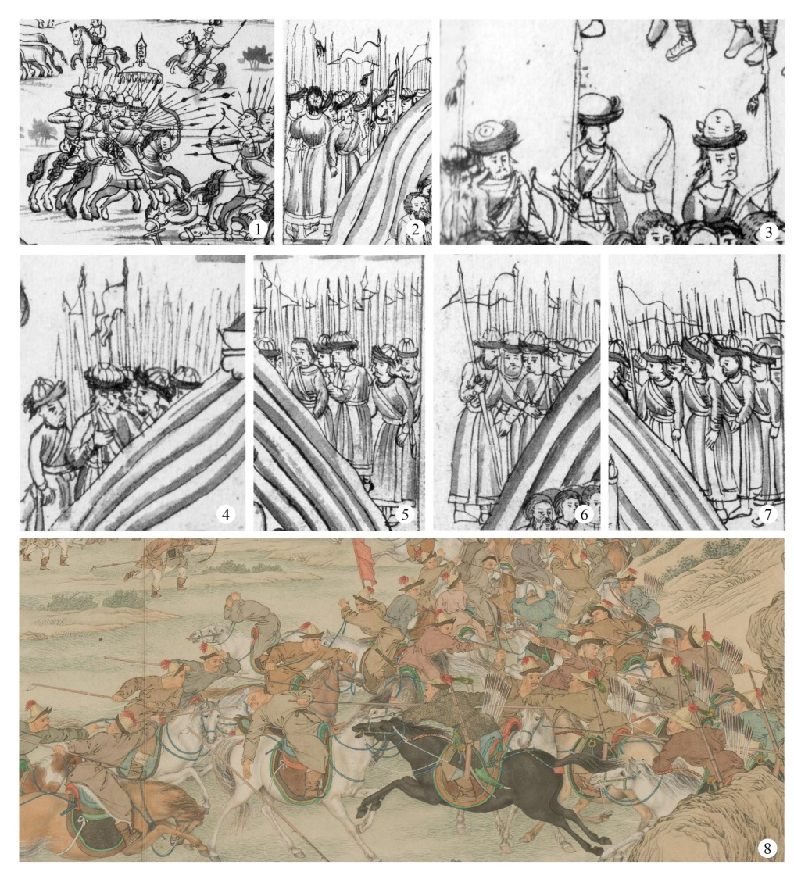
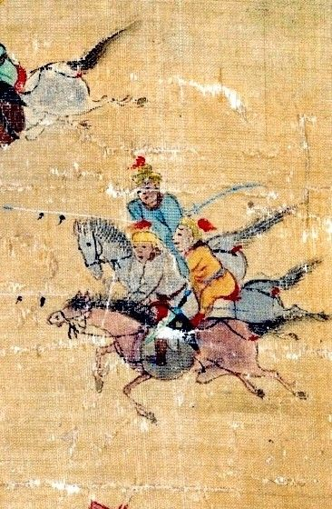

Slide 15
Событие | Общее кол-во воинов в походе | Пики | Сабли | Ружья | Саадаки
Поход в Лифляндию в 1756 г. | 516 чел. | 504 (97,6%) | 67 (12,9%) | 333 (64,5%) | 192 (37,2 %).
Хошутское ополчение 1807 г. | 506 чел. | 225 (44,4%) | 61 (12,05%) | 458 (90,5%) | ?
Калмыцкое ополчение 1807 г. | 5 196/ 5 186 чел. | 1190/ 2 424 (22,9/46,7%) | 715/ 866 (13,7/16,6%) | 2 370/ 2 850 (45,6/54,9%) | 10 (0,1%)
Калмыцкое ополчение 1808 г. | 2 525 чел. | 2 488 (98,5 %) | 941 (37,2%) | 2 000 (79,2%) | -
1-й Калмыцкий полк (полк Тундутова) в 1811 г. | 508 | 445 (87,5 %) | 137 (26,9%) | 268 (52,7%) | -
2-й Калмыцкий полк (полк Тюменева) в 1811 г. | 526 (26 офицеров, 500 рядовых) | 329 (62,5 %) | 105 (20 %) | 480 (91 %) | -

Slide 16
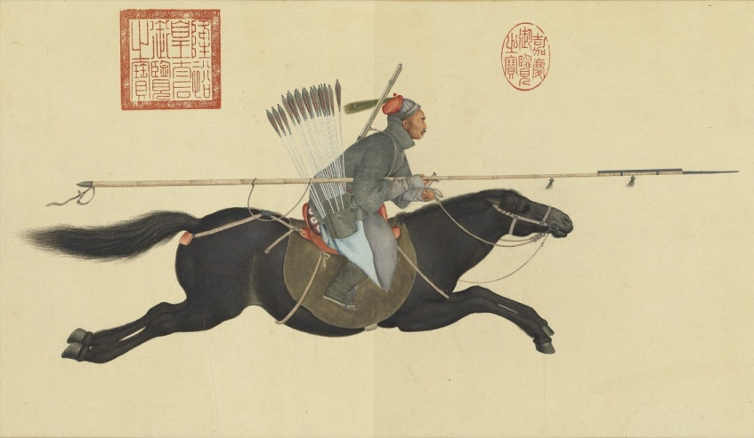
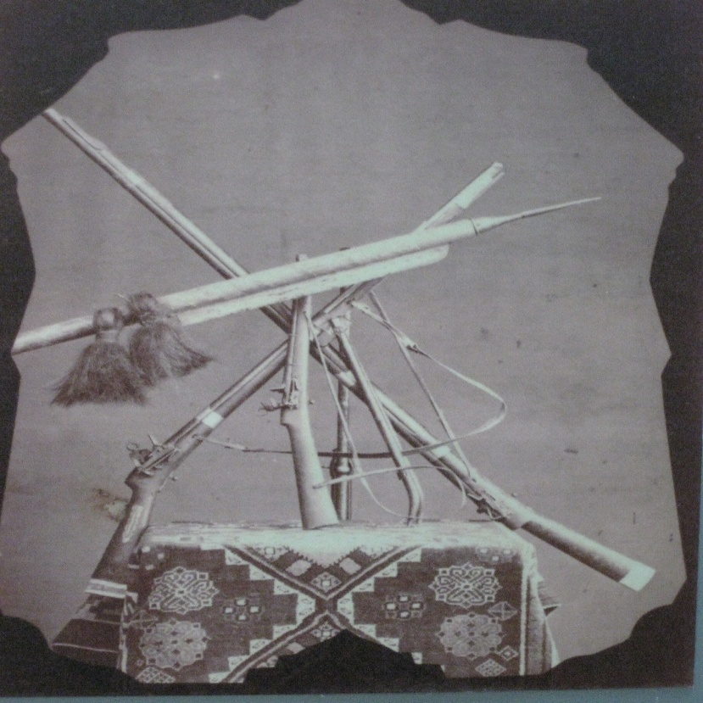
Особенности конструкции ойратской пики «джида» («дзида»).

Slide 17
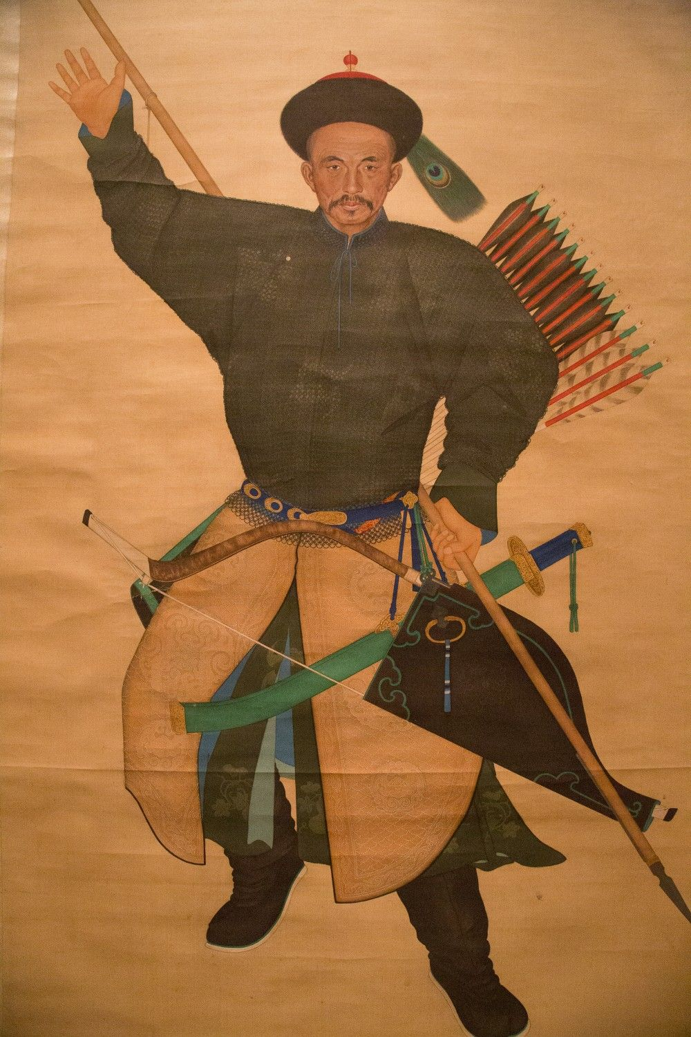
Техника конного копейного боя ойратов и их соседей. Основные способы удержания древка и нанесения ударов, фехтование древком и др.

Slide 18
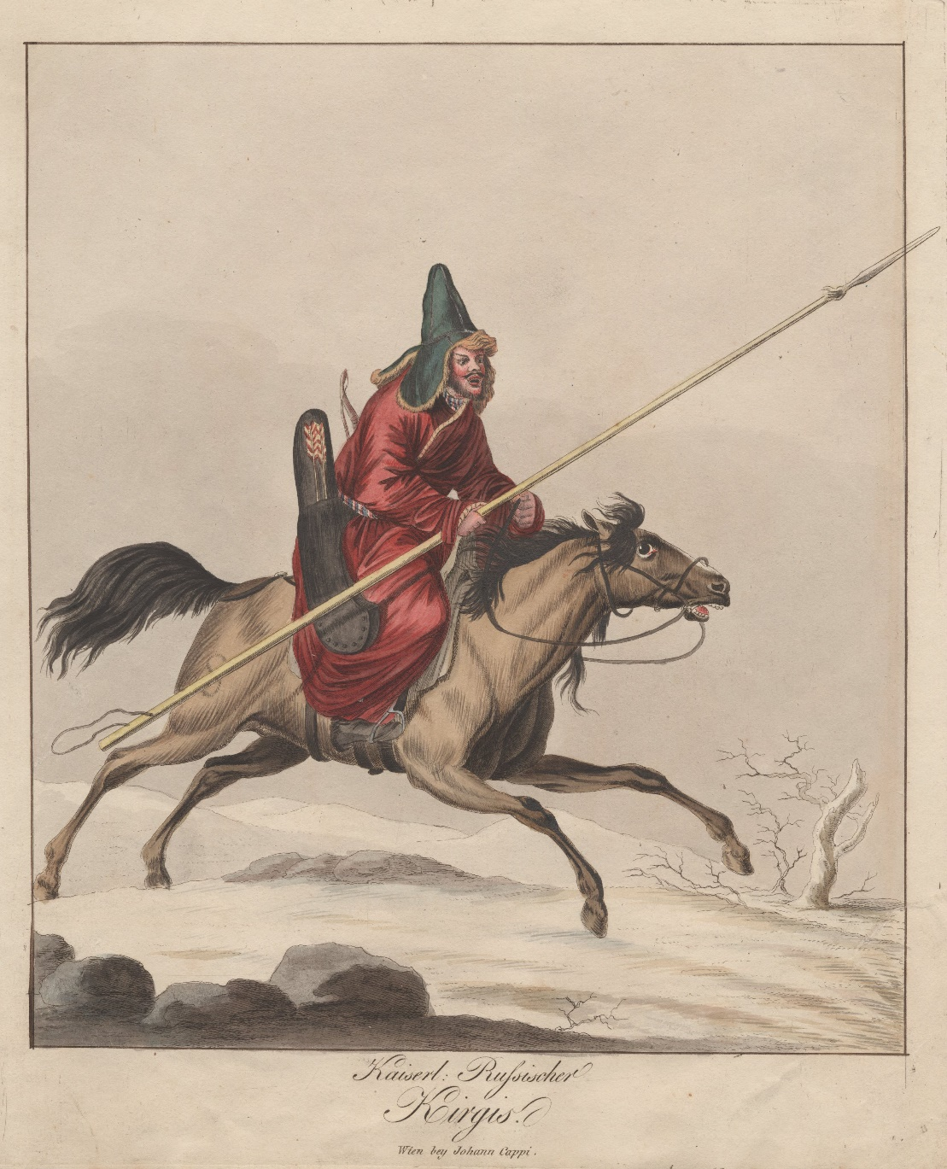
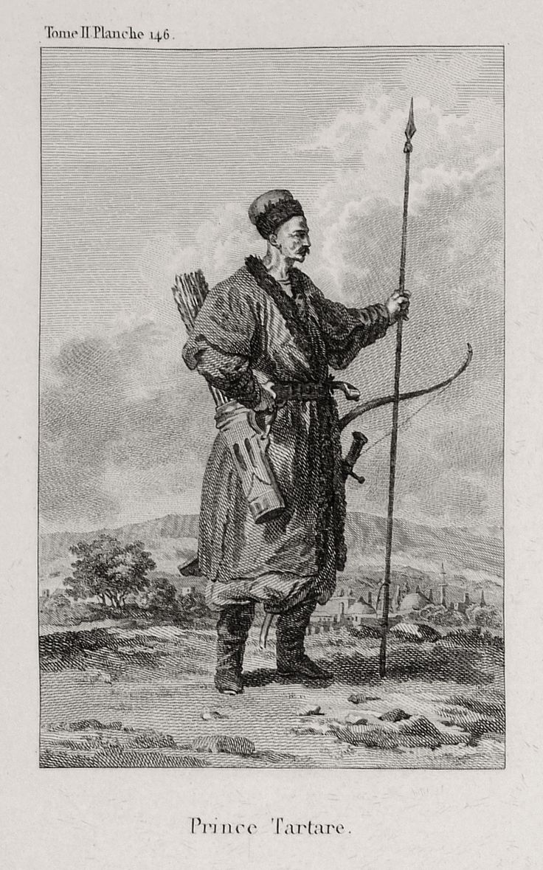
Идея легкой копейно-стрелковой конницы была заимствована многими ближними и дальними соседями ойратов. В том числе казахами, кыргызами, крымскими и сибирскими татарами, ногаями и др.

Slide 19
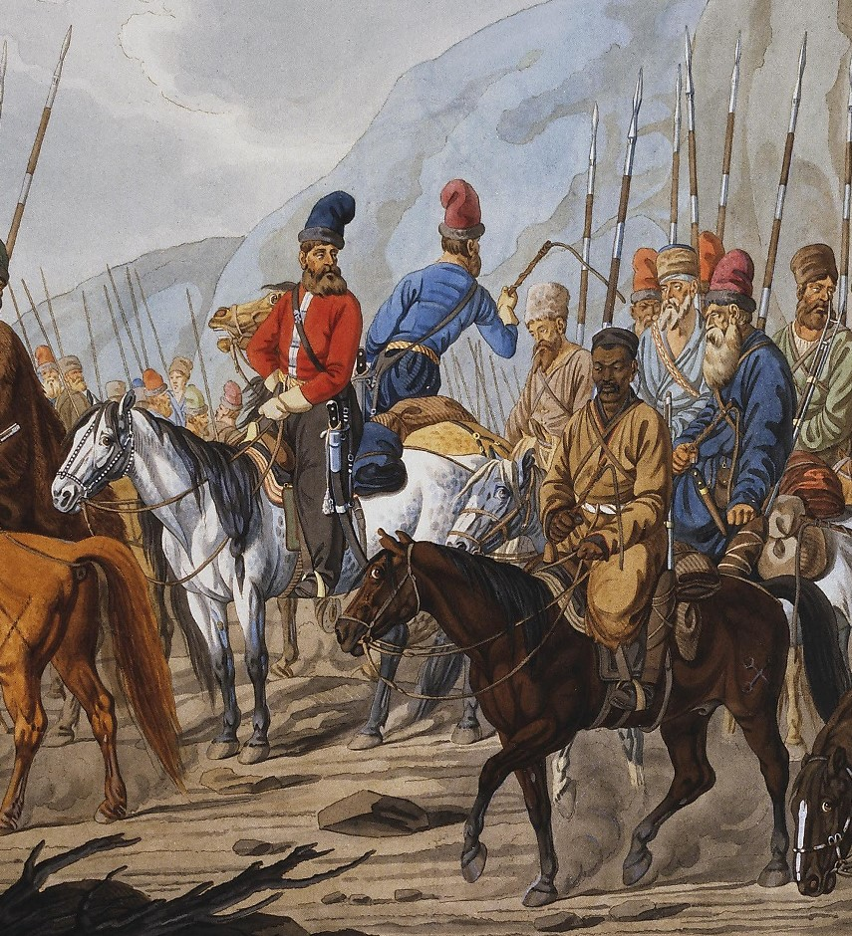
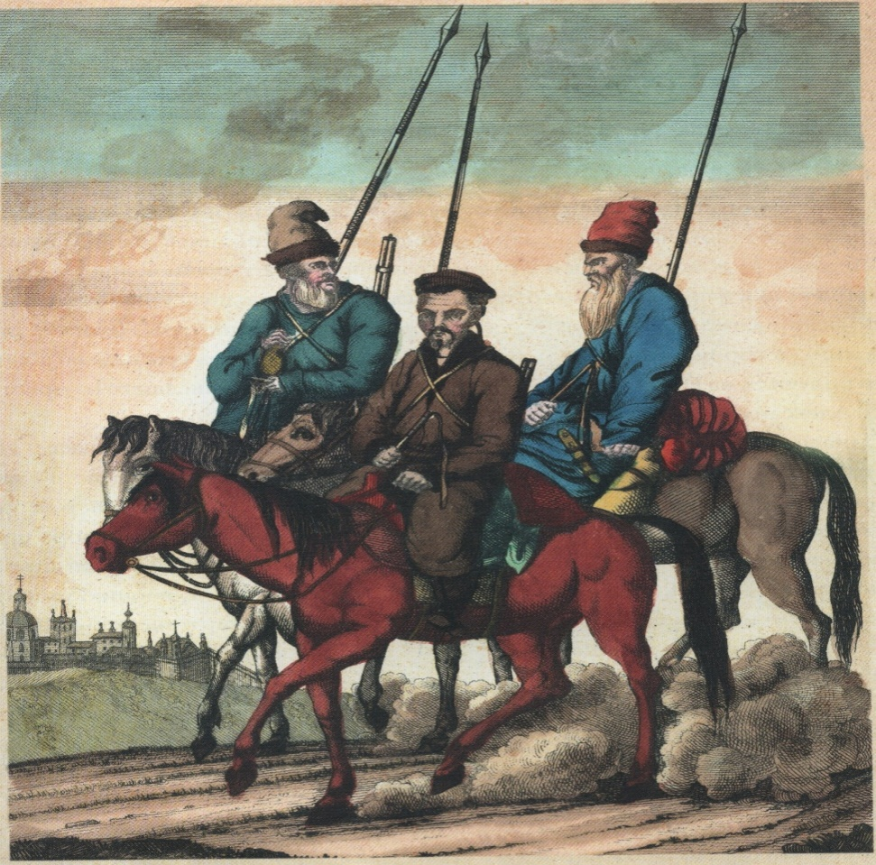
В середине XVII – XVIII калмыки оказали значительное влияние на изменение оружейного комплекса (распространение длиннодревкового оружия), копейного боя и связанных с ним тактических приемов («лава») российского казачества.

Slide 20
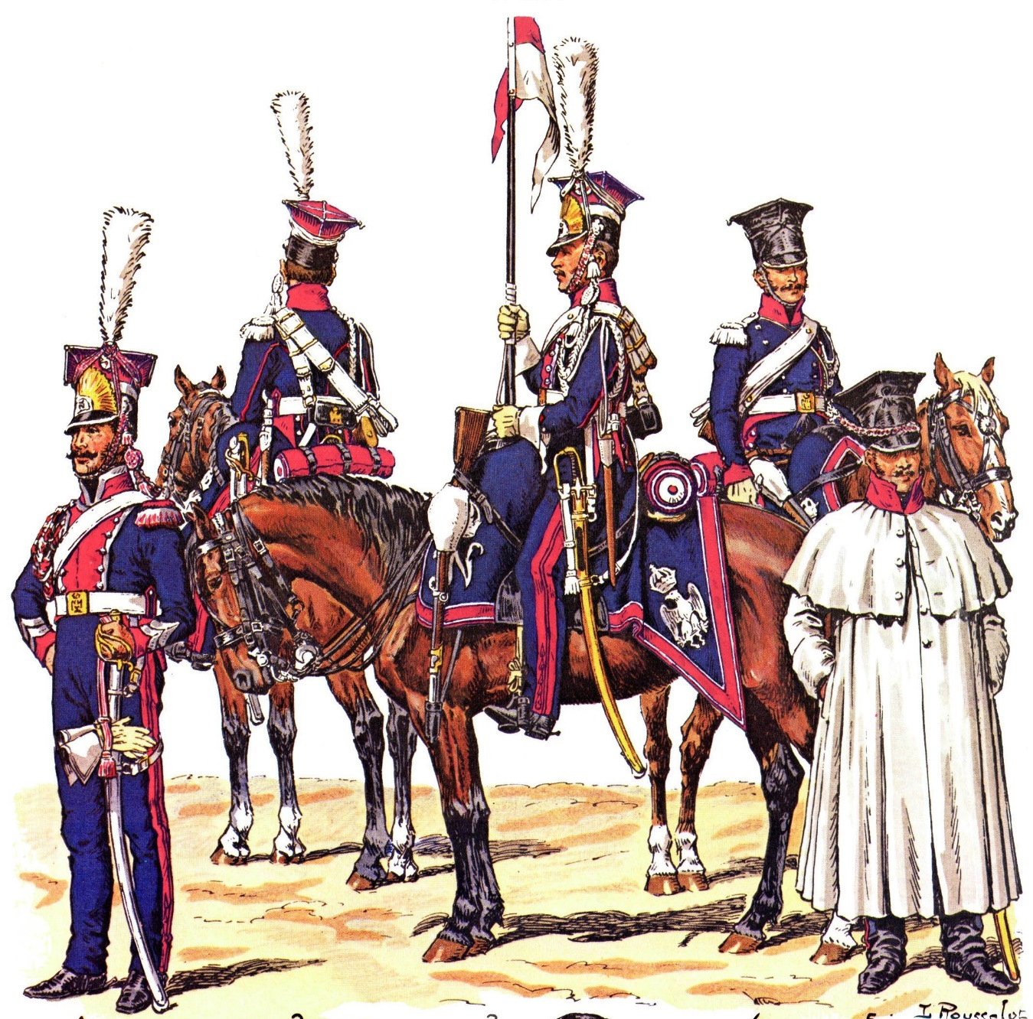
Одними из тех, кто усвоил идею легкой копейно-стрелковой конницы были польско-литовские татары (липки). На их основе в XVIII в. были созданы первые полки европейских улан.

Slide 21
Массовое использование длиннодревкового оружия стало «визитной карточкой» военного искусства ойратов. Их военные успехи способствовали распространению идеи легкой копейной конницы по Евразии и обеспечили «джиде» и ее дериватам заметное место в мировой истории оружия. Кавалерийские копья и пики стали своеобразным символом оружейного комплекса калмыков, который прославил их на полях сражений XVII – начала XIX вв.

